Slide 1
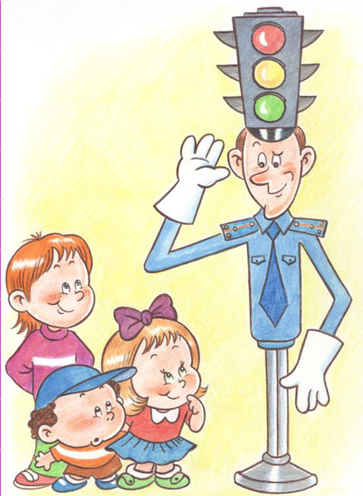
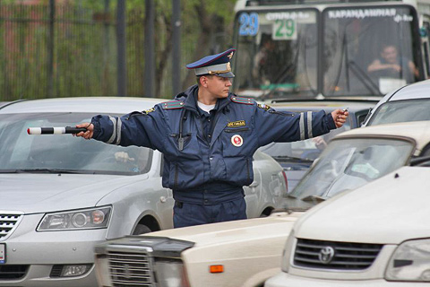
Автор презентации: Балагина Марина Владимировна. Обучение детей правилам безопасного поведения на улицах города.

Slide 2
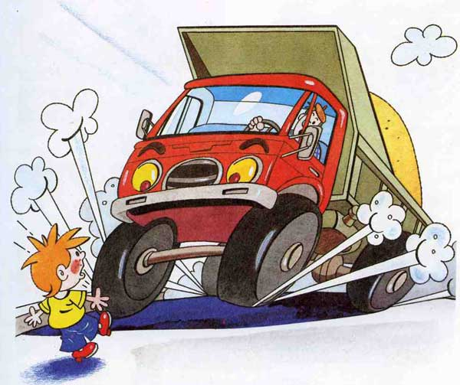
Город, в котором С тобой мы живем, Можно по праву Сравнить с букварем. Азбукой улиц, Проспектов, дорог Город дает нам Все время урок. Вот она, азбука,— Над головой: Знаки развешаны Вдоль мостовой. Азбуку города Помни всегда, Чтоб не случилась С тобою беда. Я. Пишумов

Slide 3
Здравствуйте ребята!
Я и вежливый и строгий,
Я известен на весь мир!
Я на улице широкой
Самый главный командир.

Slide 4
Хоть у вас терпенья нет,
Подождите: красный свет!
Красный свет нам говорит:
Стой! Опасно!
Путь закрыт!

Slide 5
Жёлтый свет – предупрежденье:
Жди сигнала на движенья.
Объявляю вам заранее:
Перехода больше нет!
Не спешите, посмотрите,
Посмотрите на меня!
Не спешите,
Подождите до зелёного огня.

Slide 6
Зеленый свет
открыл дорогу:
Переходить ребята могут.
Вот теперь идите смело-
Пешеходам путь открыт!
Проходите, разрешаю,
Не беда, что я один,
Я надежно защищаю
От трамваев и машин!

Slide 7
Поиграем!

Slide 8
красный – молчим
желтый - хлопаем
зелёный - топаем

Slide 9
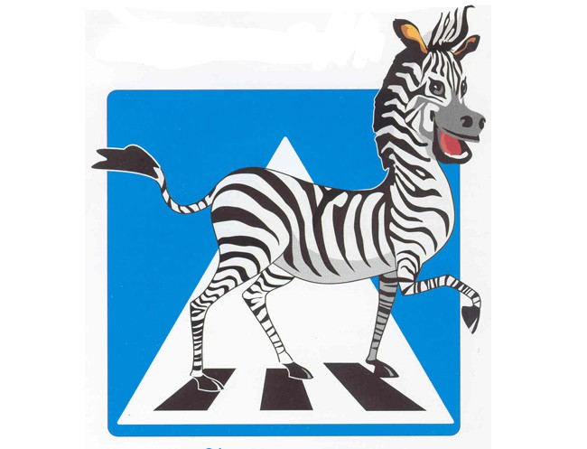
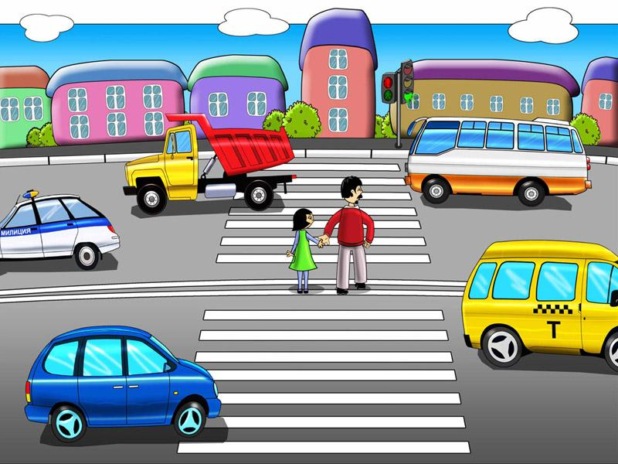
Пешеход, пешеход!
Помни ты про переход!
Подземный, надземный,
Похожий на зебру
Знай, что только переход
От машин тебя спасёт!

Slide 10
Знакомство с дорожными знаками

Slide 11
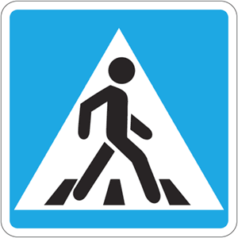
Пешеходный переход
Пешеходная дорожка
Движение пешеходов запрещено
Подземный пешеходный переход
Надземный пешеходный переход

Slide 12
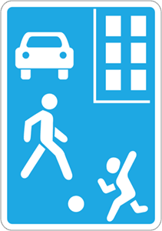
Пункт питания
Телефон
Дети
Место отдыха
Больница
Движение на велосипедах
запрещено
Жилая зона

Slide 14
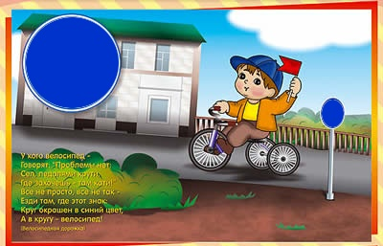
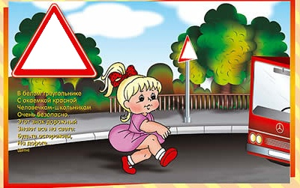
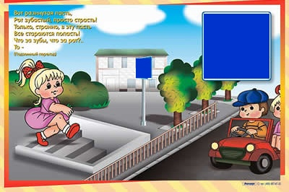
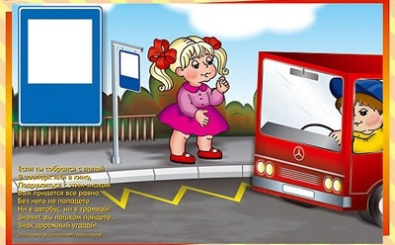
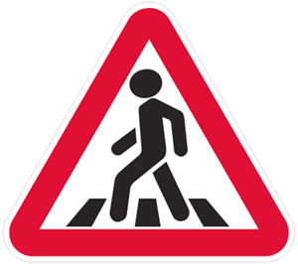
Расставьте правильно знаки

Slide 15
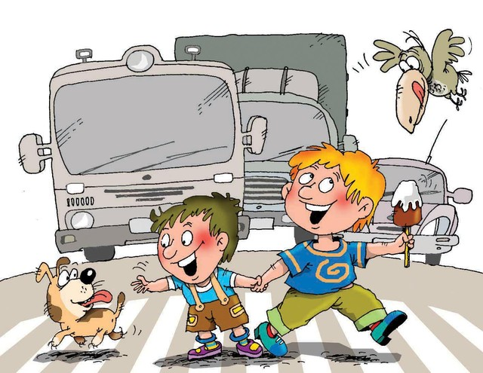
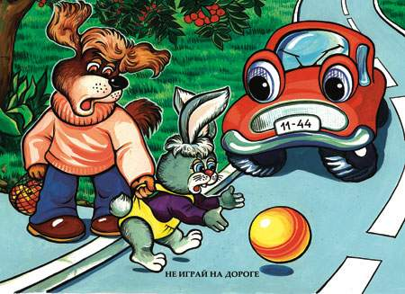
Так себя на улице вести нельзя!

Slide 16
Задачи:
-Закрепление, уточнение, расширение ранее сформированных представлений о поведении на улице, о правилах перехода дороги.
-Формирование представлений о сенсорных эталонах на основе уточнения цветовых сигналах светофора, величины, цвета и формы знаков дорожного движения.
-Обучение познавательным действиям с материалами, необходимыми для организации игр по правилам дорожного движения и ориентировка в пространстве.
-Обучение игровым и речевым действиям в рамках образа, способствующим раскрытию различных представлений о правилах поведения на улице, правилах дорожного движения.
-Формирование представлений о труде взрослых: шафёр легкового автомобиля, водитель троллейбуса, автобуса, регулировщик регулирует движение автомобилей на улице.

Slide 17
Использованные ресурсы:
http://www.roadsigns. ru/sings - дорожные знаки и правила дорожного движения.
http://ru. wikipedia. org/ wiki - Википедия свободная энциклопедия: дорожные знаки;
http:// zanimatika. narod. ru/OBJ. htm - Методическая копилка «Школа безопасности» _ стихи про дорожные знаки;
http://www. lenagold. ru/ fon /clipart/ alf.html - коллекция фонов и клипартов;
Азбука дорожного движения. Л. Б. Баряева., В. Л. Жевнеров., Е. В. Загребаева
Три сигнала светофора. Т. Ф. Саулина
Правила дорожного движения. Н. А. Извекова

